Slide 1
开源商业化回顾与展望
徐至行 云启资本

Slide 2
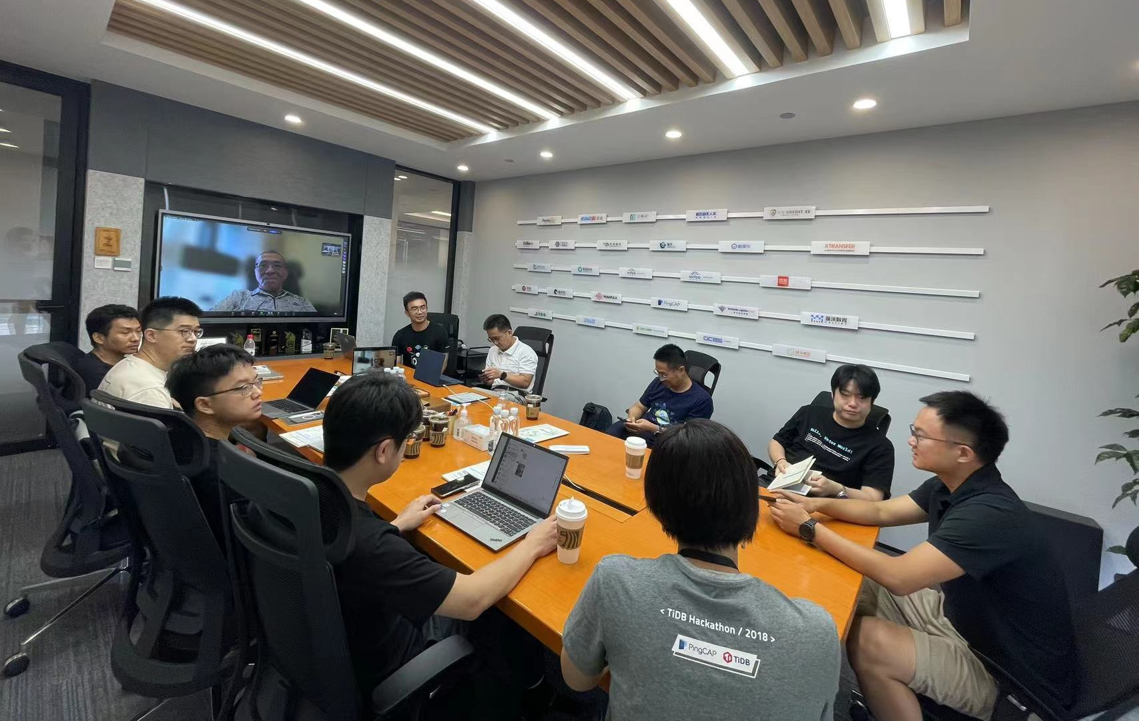
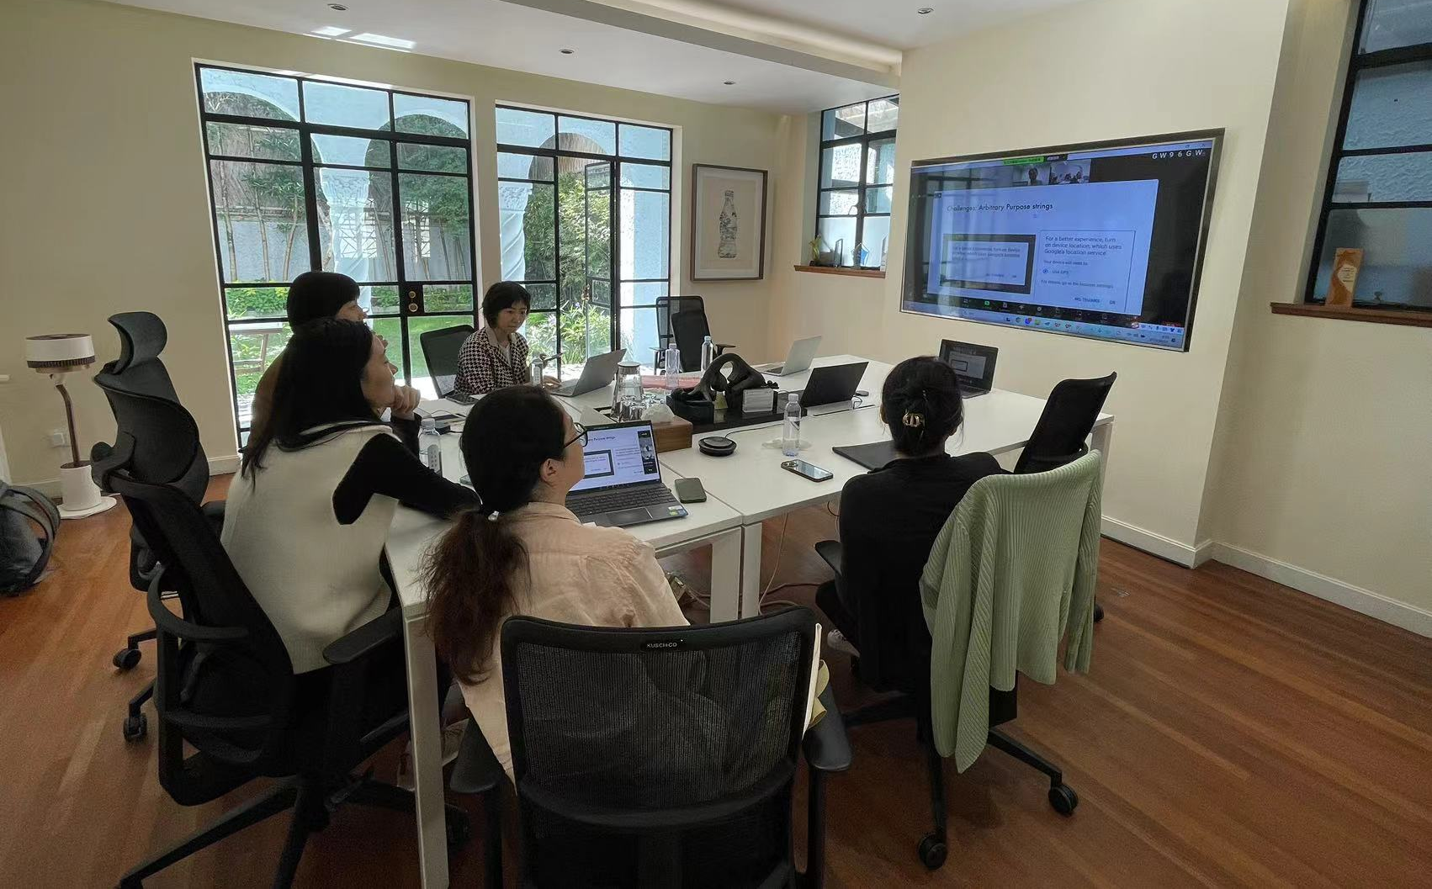
开源商业化探索与研究迎来第三年
已举办多场闭门会议
思想碰撞
2023.08.05
开源商业闭门 Talk：AI Infra
2023.09.16
开源商业闭门 Talk：开源大模型
2023.10.21
开源商业闭门系列Talk：数据安全
……
2023 探索AI开源
开源企业出海探索
2021 开源商业模式的选择
Notes:
b5dac8b9-7867-4ffb-a960-1f59e235b393.source.default.zh-Hans

Slide 3
开源的商业模式得到了资本市场的认可
开源软件公司愈发受资本青睐，板块估值不断提升
开源软件公司资本市场退出周期加快
全球开源软件公司获风险投资数量与总金额不断攀升*
主要开源软件公司成立和资本市场退出时间段
# of deals
Deal size (US$mn)
00
05
10
15
2023YTD
开源上市公司普遍跑赢NASDOQ大盘**
信息来源：* 开源软件投融资数据来自云启不完全统计，仅供参考资料来源：
**图中值为历史数值与YTD数值的比值
Crunchbase，Pitchbook，云启资本

Slide 4
软件开源模式历经4次迭代
代表案例
底层驱动
创造价值
供给侧
需求侧
开源 3.0
云托管Cloud Hosting
作为服务托管在云上
用量弹性/按需付费
免于部署运维
原厂专业支持
公有云兴起
快速弹性
降低运维成本
2015-现在
开源 2.0
开放核心 Open-Core
提供差异化商业版本
用户对软件易用性需求提升，需要完善的解决方案
软件体系化生态逐渐完善
完整的软件生态服务与解决方案
2005-2015
开源 1.0
支持服务 Support
技术支持及咨询服务
用户对软件稳定性需求提升，需要专业的技术支持
1995-2005
软件越来越
复杂和专业
专业可靠的技术支持提高软件稳定性
开源 0.0
自由软件 Free Software
1980s-1995
开发者
个人爱好
Geek的个性化软件需求
自由可定制的软件

Slide 5
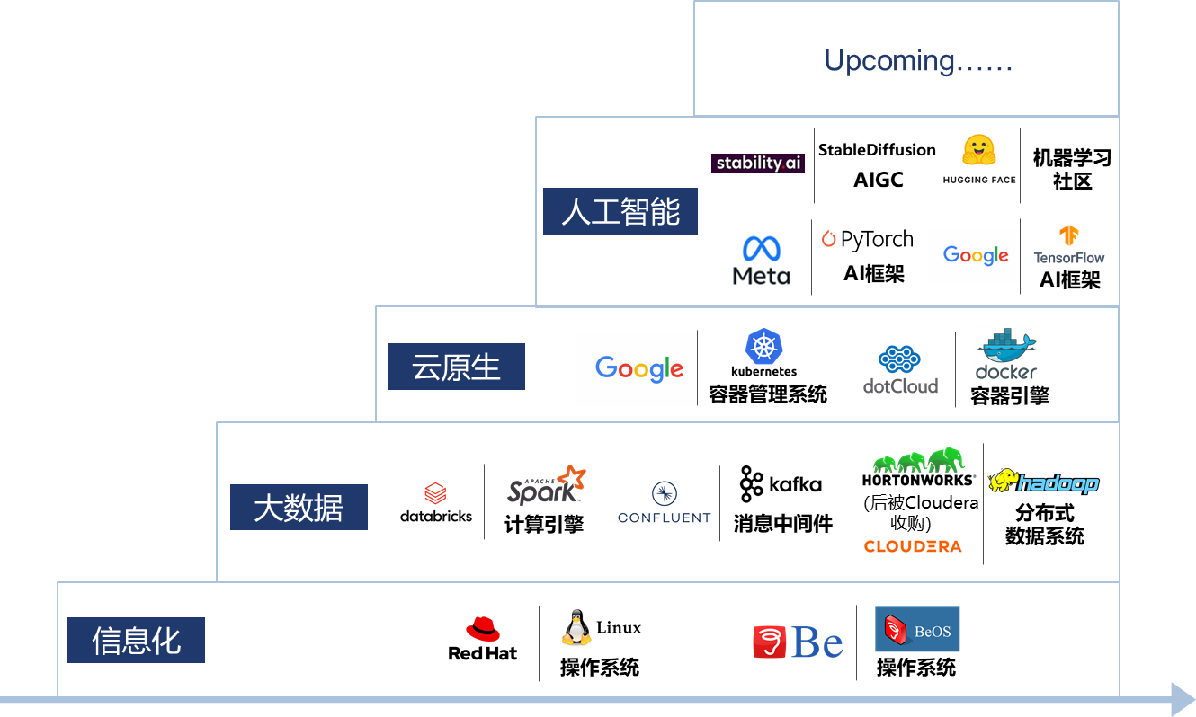
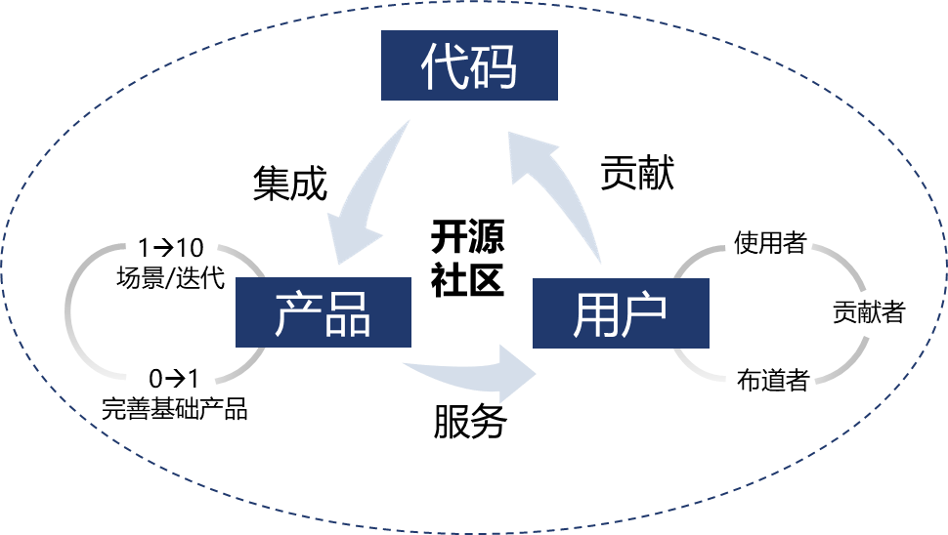
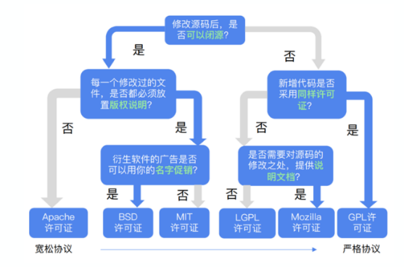
开源软件商业化成功具有3个驱动因素
开源社区建设是商业化的基础壁垒
构造产品特色竞争力是开源产品商业化的打法
代码是能够被简单复⽤的，但社区⽣态⽆法被复制，真正为开源赋予活⼒的是社区带来的产品迭代和⽤⼾增⻓。
赛道和创新性决定产品的市场空间
快速迭代以保持竞争力
慎重考量付费场景
精益治理实现降本增效是长期生存的基本策略
贡献者：底层代码延伸不同场景，是内生动力
企业贡献者：帮助开源软件适配上下游硬件
使用者：为开源产品引流，提供产品反馈
开源协议是开源治理的前提
社区治理是不断壮⼤的社区⽣态的基⽯
开源安全问题治理需要⻓期关注

Slide 6
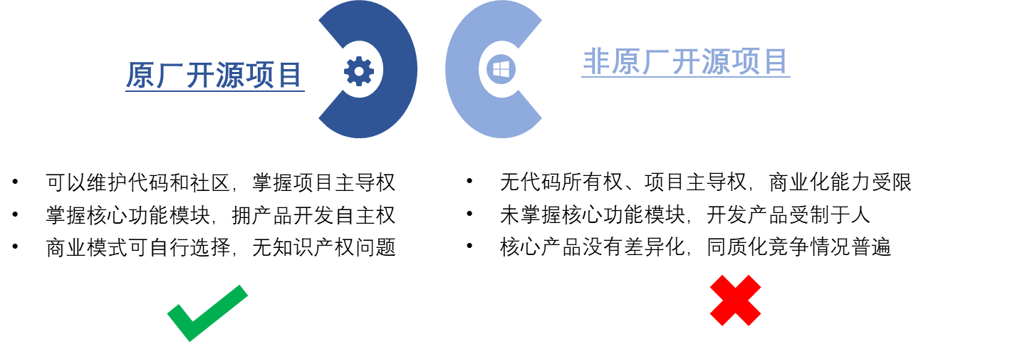
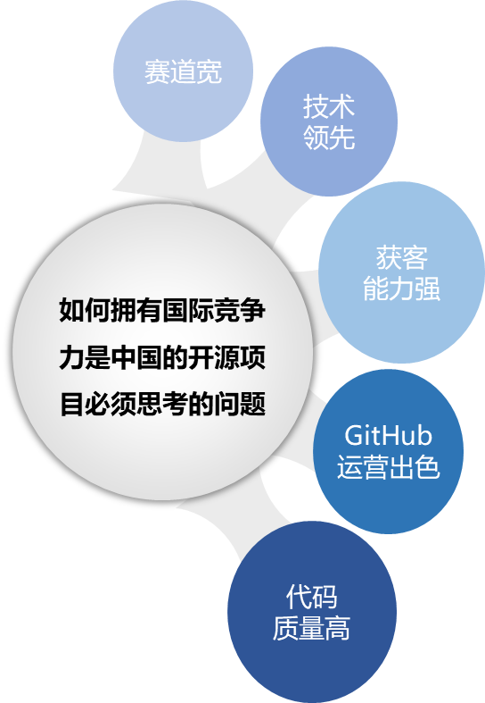
优秀开源商业产品具有5个维度的能力
拥有代码所有权和控制权——产品开发阶段
社区运营能力
具备国际竞争力
维护社交媒体
发表高质量论文
举行多方面竞赛
组织相关论坛
举行线下交流活动
参加业界会议
市场匹配能力
市场匹配能力
产品-市场契合
注重用户的初始采用率，可用下载量衡量
初期用户是后期付费转化的先决条件
价值-市场契合
找到用户关心并且愿意支付的费用
如RAS、工具附加组件、性能、审计、服务等
商业模式因地制宜
根据产品特征：能否开源下保持专有高价值组件、优势是否在于软件运维……
大数据、AI、企业搜索、中间件和操作系统等领域相对较为容易商业化

Slide 7
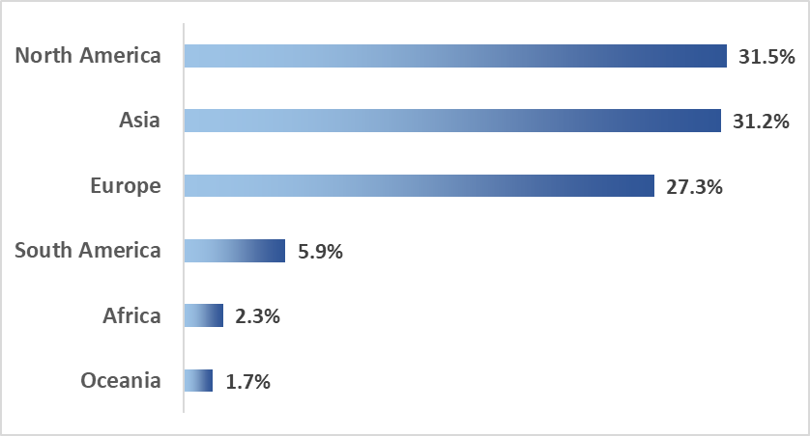
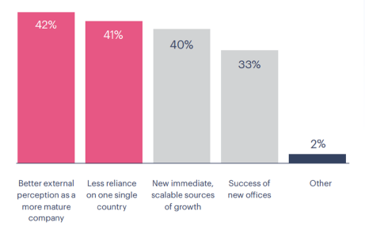
开源软件商业化步入全球化探索阶段
开源软件具有天然的全球化发展的趋势
三大因素驱动开源软件全球化探索
⼀个好的开源项⽬可以吸引全世界各地的开发者来添砖加⽡。
减少单一市场依赖
在软件市场竞争越来越激烈的今天，完全依赖于 本⼟市场会导致市场内的任意波动都会给公司带来极⼤的影响。
Github全球用户分布
塑造更成熟公司形象
获取新可持续发展空间
Gitlab
Redhat
通过成功的出海，公司证明产品满⾜多元化的需求，团队可以应对复杂的运营环境.
这可以为企业提供信任状，而开源⽬前多数针对TOB端⽤⼾，最重要的获客能⼒就是信任状。
海外更成熟的市场规模
客户更强的付费意愿
更高的软件价格
更广阔的人才来源
通过合资公司的模式成⽴极狐并成功打⼊中国市场
合作伙伴生态系统遍布全球
Confluent
Elastic
从Redhat招聘经验丰富的员工服务亚洲客户
有来自全球125个国家的客户

Slide 8
开源软件商业化的全球探索面临诸多挑战与抉择
商业全球化的挑战与困难
全球化商业化的实现路径
调整产品解决本土化需求
海外市场运营面对多方难题
搭建高活跃度的全球化开源社区
开源社区是至关重要并决定着开源软件成败的重要因素之⼀
不同国家对于软件，尤其是开源软件的付费意愿有着非常大的差异，需要针对性定价思路
37%的软件公司高管将销售与市场营销所需要的投⼊列为了阻碍公司全球扩张的最主要的因素
充分参与开源基金会等国际开源组织
对于许多寻求国际化的开源项⽬，拥有国际知名基⾦会的背书对后续的发展有着很好的推动作用
改变组织架构适应全球化运作
⾯对运营全球化开源社区的挑战
尽早布局全球化销售
三种方式：建立本土化销售团队、与当地企业达成合作、通过社区直接与终端用户建立联系
改变内部的组织架构来适应多国家多市场的运营模式，建⽴和确保各个国家不同办公室之间企业⽂化的⼀致与传承。
语言、文化、地理时差的差异是最困扰开源软件公司运营社区的问题。
开展全球化售后支持服务
应从项⽬初期就进行全球化服务部署的战略构思积极推进全球化售后服务网络的搭建

Slide 9
开源生态助力AI快速发展
AI技术飞速增长
达到1亿用户的时间（月）
AI期刊论文发表数量
全球AI市场规模（万亿美元）
开源对AI发展起到加速作用
Github上AI项目达到94万，比去年全年增幅达264%
Hugging Face社区在开源的推动下迅速发展
模型：22万→51万
数据集：5万→23万
Spaces（空间）：3.9万→22万
信息来源：Stanford、德勤

Slide 10
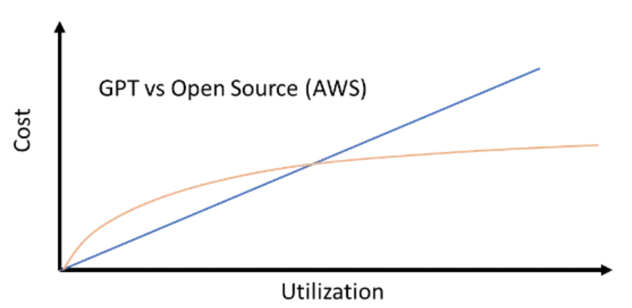
开源是助推大模型发展的第二动力
开源大模型的必要性
开源大模型的重要性
通用大模型成本高，开源微调模型成为降本增效新选择：
中小客户需要降低模型使用成本，以ChatGPT为代表的通用大模型在大数据量的情况下成本过高；而经过行业针对性微调的开源模型可以凭借更低的成本满足广大中小用户的需求。
提升模型知名度
提供更多销售线索
开源可以降低大模型的使用门槛，从而提高模型在用户中的知名度
开源可以为日后的商业化提供更多的销售线索，如在开源之上提供增值服务
建立生态，打造持续增长动力
提高模型完善速度，助力人才争夺
有利于围绕模型建立基础层生态，实现运营者、开发者、使用者之间的良性互动，提供持续增长动力
更多开发者参与进来有助于加速模型相关附件的开发，同时网罗更多开发者加入到模型的完善之中
大模型生态发展逻辑的驱使：大模型需要更多的贡献者充分发掘模型在应用层的能力，并且给予运营侧反馈以进行调整。使用者参与的数量也直接决定了大模型的商业化落地前景。

Slide 11
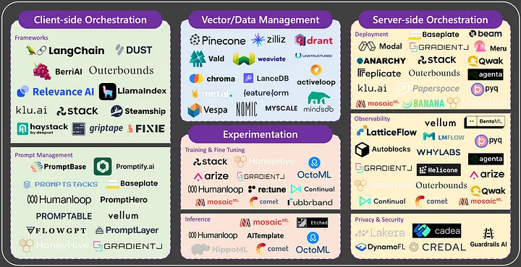
AI Infra侧开源已成为行业阶段性共识
AI Infra开源助力大模型发展
Infra层技术人员有限，开源才能让更多用户使用：
Infra层的研发涉及底层架构，对开发人员的要求更高，中小企业面临人才缺乏的现状；而Infra开源则赋予中小厂商部署、调用大模型的能力，促进大模型的应用推广。
隐私保护，私有化部署的需要：
出于隐私保护的需求，很多企业更倾向于私有化部署大模型，而开源Infra为此提供了机会，使得用户不需要将数据联通到Infra厂商，而直接本地化存储
AI Infra开源项目进入商业化探索阶段
基于用户使用的资源付费
Hugging Face提供AutoTrain (系统自动选择模型并训练)、应用测试、模型推理功能，根据使用的硬件资源收费
按数据使用量收费
根据计算、存储所实际需要的使用量收费，与用户实际的数据量相关
月度、年度订阅模式
典型的订阅制度

Slide 12
AI应用层开源项目百花齐放
现阶段，大模型较为易得、调用成本较低，下游需求明确、未来增量空间可观，应用厂商已经积极拥抱AI，AI应用层有望走向“百花齐放”。
文生图
多模态
AI Agent
辅助编程
医疗
教育
金融
法律
信息来源：互联网资料收集

Slide 13
AI的开源商业化也面临着困难与挑战
资金消耗过大，商业模式待探索
技术高速迭代，开源玩家技术迭代压力大
超大规模的模型训练需要很大资金投入，目前尚未有明确的商业模式，对大模型投入很难持续。
大模型公司的开闭源策略随时间推移变化变化大，尚未能产生明确战略
大模型相关技术的高速迭代，开源玩家需在一线技术领域始终保持持续迭代。按现有趋势，新推出的开源模型对旧有模型呈现碾压之态，只有持续的技术进步才能保持市场份额。
存在抄袭风险
生态群体对模型迭代贡献有限
尚未出现明确的法律法规、协议以确定开源模型的相关归属权问题。导致公司存在被恶意抄袭、损失利润、丧失项目主导权等风险。
AI/LLM开源模型与传统软件开源不同，只会开源权重与模型。这导致生态用户群体以被动使用为主流，过高技术门槛阻碍了他们对于训练、迭代的贡献度与参与度。
信息来源：雷锋网

Slide 14
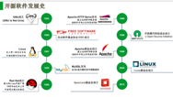
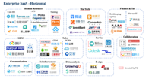
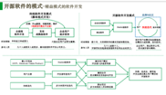
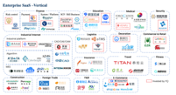
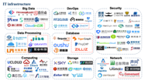
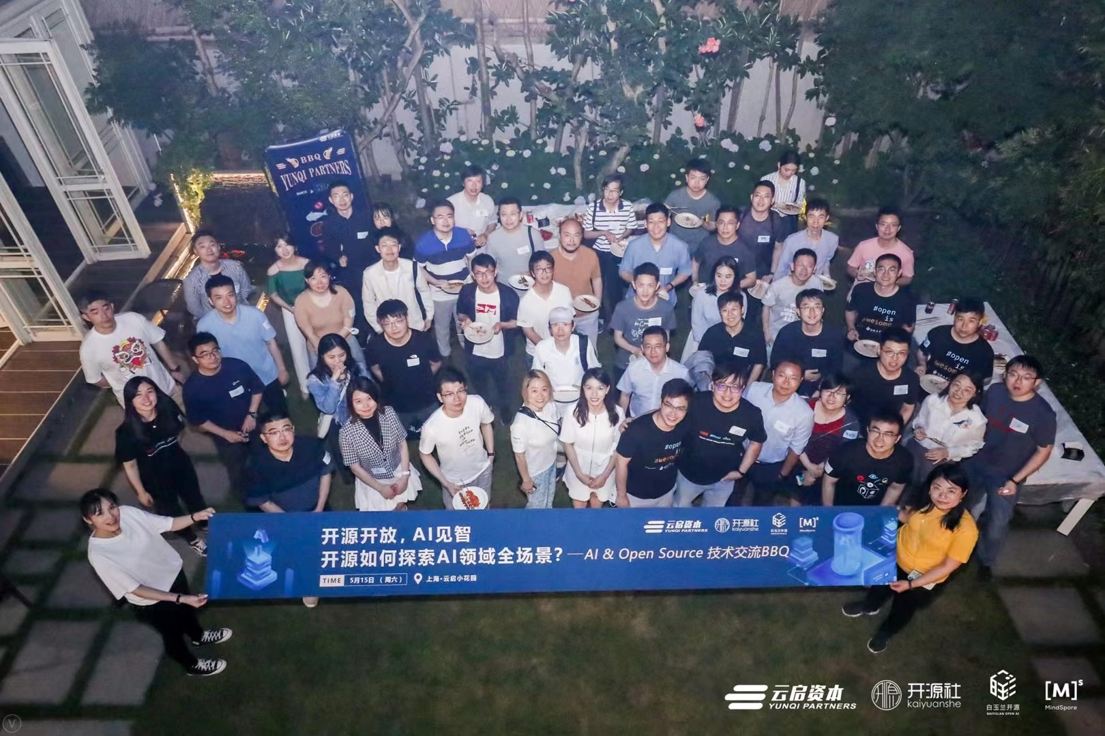
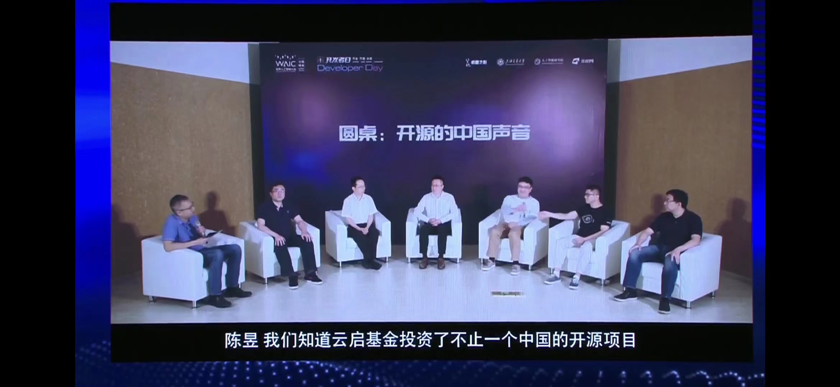
作为国内第一家系统性布局开源的投资机构
云启持续加注开源，陪伴优秀公司成长
云启开源portfolio
投中：多维度
尽职调查
投后：社区运营与赋能
投前：深入的
行业研究
2016年，第一家推出开源报告的投资机构
代码检查
论文研究
与来自大公司和项目公司的行业专家深入交流
开源软件
云启BBQ开源系列：联合华为、阿里、 AWS和VMmare等大企业开源部门及开源创业公司
世界人工智能大会-开源专场分享
开源社区交流：参与TiDB, Milvus社区交流
…
资料来源：云启资本

Slide 15
THANK YOU
QUESTIONS?
欢迎扫码打卡
积分可兑换对应礼品哟！
扫码添加讲师联系方式

